Slide 1

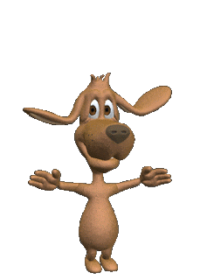

“TALLER DE LABORATORIO DE INFORMATICA“ practico número 4
Nombre : Nanda Garro
Profe : Andrea Gómez
Año :2022
Curso :1 “A”
Tema: Power Point

Slide 2
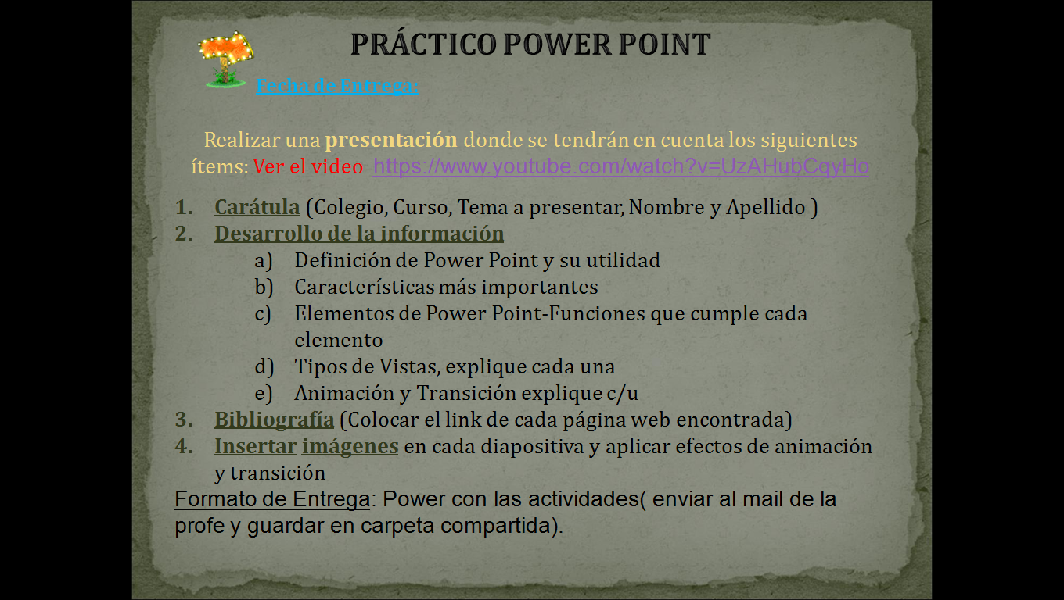

Slide 3

«DIFINICION DE POWER POINT»
Microsoft PowerPoint (PPT) es un software de ofimática diseñado para realizar presentación de diapositivas. Fue creado a mediados de los años 80 y vendido en 1987 a Bill Gates, convirtiéndose en un producto estrella de la compañía Microsoft.
Link: https://www.edx.org/es/aprende/microsoft-powerpoint#:~:text=Microsoft%20PowerPoint%20(PPT)%20es%20un,estrella%20de%20la%20compa%C3%B1%C3%ADa%20Microsoft.

Slide 4
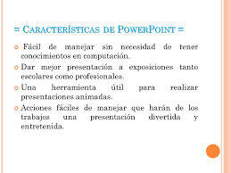
«CARACTERISTICAS DE POWER POINT»
Es un programa diseñado para hacer presentaciones prácticas con texto esquematizado, fácil de entender, animaciones de texto e imágenes, imágenes prediseñadas o importadas desde imágenes de la computadora. Se le pueden aplicar distintos diseños de fuente, plantilla y animación.
Link: https://www.ajrmexico.com/app/LIGIE/files/02-2008/manualPowerPoint.pdf

Slide 5
«ELEMENTOS DE POWER POINT»
Las diapositivas son "las hojas" que tiene tu presentación. Contienen marcadores de posición, que son cuadros formados por bordes punteados. Éstos pueden contener muchos elementos diferentes incluyendo texto, imágenes, gráficos y más.
https://edu.gcfglobal.org/es/power-point-2010/que-es-y-en-que-consiste-una-diapositiva/1/
Las transiciones son efectos de movimiento que se ven a medida que avanzas entre diapositiva y diapositiva. Hay muchas para elegir, cada una de ellas te permitirá controlar la velocidad e incluso añadir sonido.
https://edu.gcfglobal.org/es/power-point-2010/que-es-y-para-que-sirve-una-transicion/1/
Las presentaciones de PowerPoint funcionan como presentaciones con diapositivas. Para transmitir un mensaje o una historia, se desglosa en diapositivas. Considere cada diapositiva como un lienzo en blanco para las imágenes y palabras que le ayudarán a explicar la historia.

Slide 6
https://support.microsoft.com/es-es/office/tareas-b%C3%A1sicas-para-crear-una-presentaci%C3%B3n-de-powerpoint-efbbc1cd-c5f1-4264-b48e-c8a7b0334e36
La vista Esquema en PowerPoint muestra la presentación como un esquema de los títulos y el texto principal de cada diapositiva. Cada título aparece en el lado izquierdo del panel que contiene la pestaña Esquema, junto con un icono de diapositiva y un número de diapositiva.
https://support.microsoft.com/es-es/office/crear-e-imprimir-una-presentaci%C3%B3n-en-la-vista-esquema-3516310c-c9c0-4d4f-8c11-2759313477a5#:~:text=La%20vista%20Esquema%20en%20PowerPoint,y%20un%20n%C3%BAmero%20de%20diapositiva.
Durante la presentación, las notas del orador son visibles en el monitor, pero no son visibles al público. Por lo tanto, el panel de notas es el lugar para almacenar los puntos de conversación que quiera mencionar cuando haga la presentación.
https://support.microsoft.com/es-es/office/agregar-notas-del-orador-a-las-diapositivas-26985155-35f5-45ba-812b-e1bd3c48928e#:~:text=Durante%20la%20presentaci%C3%B3n%2C%20las%20notas,mencionar%20cuando%20haga%20la%20presentaci%C3%B3n.

Slide 7
La animación puede ayudar a que una PowerPoint presentación sea más dinámica y ayudar a que la información sea más memorable. Los tipos más comunes de efectos de animación incluyen entradas y salidas. También puede agregar sonido para aumentar la intensidad de los efectos de animación.
https://support.microsoft.com/es-es/office/conceptos-b%C3%A1sicos-de-animaci%C3%B3n-para-una-presentaci%C3%B3n-4fbc7d35-3548-431a-a871-709945f9352c#:~:text=La%20animaci%C3%B3n%20puede%20ayudar%20a,de%20los%20efectos%20de%20animaci%C3%B3n.
La Página de Notas provee un espacio para las notas de la presentación, en ocasiones, llamadas notas del expositor. Las notas pueden ser añadidas a la presentación desde esta vista.
https://edu.gcfglobal.org/es/powerpoint-2007/pagina-de-notas/1/

Slide 8

«VISTAS DE POWER POINT»
Las vistas de PowerPoint que puede usar para editar, imprimir y mostrar la presentación son las siguientes: Vista normal. Vista Clasificador de diapositivas. Vista Página de notas.
https://support.microsoft.com/es-es/office/elegir-la-vista-adecuada-para-una-tarea-en-powerpoint-21332d8d-adbc-4717-a2c6-e25a697b40e9#:~:text=Las%20vistas%20de%20PowerPoint%20que,Vista%20P%C3%A1gina%20de%20notas

Slide 9
Varias vistas de PowerPoint pueden ayudarle a crear una presentación profesional. Vista normal La vista Normal es la vista de edición principal, donde escribe y diseña las presentaciones. La vista Normal tiene tres áreas de trabajo: Panel de miniaturas.
https://support.microsoft.com/es-es/office/elegir-la-vista-adecuada-para-una-tarea-en-powerpoint-21332d8d-adbc-4717-a2c6-e25a697b40e9#:~:text=Varias%20vistas%20de%20PowerPoint%20pueden,Panel%20de%20miniaturas
La vista Clasificador de diapositivas es una vista de las diapositivas en forma de miniaturas. Para ver la presentación en el clasificador, haz clic en la ficha Vista y luego en Clasificador de diapositivas del grupo de comandos Vistas de presentación.
http://aularagon.catedu.es/materialesaularagon2013/presentaciones/PowerPoint2007/12_clasificador__de_diapositivas.html#:~:text=La%20vista%20Clasificador%20de%20diapositivas,de%20comandos%20Vistas%20de%20presentaci%C3%B3n.

Slide 10
de la parte inferior de la ventana de diapositiva o desde la pestaña Vista de la cinta de opciones. La vista Normal es el modo de edición en el que trabajará con más frecuencia para crear las diapositivas.
https://support.microsoft.com/es-es/office/elegir-la-vista-adecuada-para-una-tarea-en-powerpoint-21332d8d-adbc-4717-a2c6-e25a697b40e9#:~:text=de%20la%20parte%20inferior%20de,frecuencia%20para%20crear%20las%20diapositivas.
La cuarta opción de vista es Página de Notas. No es uno de los comandos de vista incluido en el menú de la esquina inferior derecha; sin embargo, este se encuentra en la pestaña Vista. La Página de Notas provee un espacio para las notas de la presentación, en ocasiones, llamadas notas del expositor.
https://edu.gcfglobal.org/es/powerpoint-2007/pagina-de-notas/1/
«ANIMACION Y TRANSICION DE POWER POINT»
La animación puede ayudar a que una PowerPoint presentación sea más dinámica y ayudar a que la información sea más memorable. Los tipos más comunes de efectos de animación incluyen entradas y salidas. También puede agregar sonido para aumentar la intensidad de los efectos de animación.
https://support.microsoft.com/es-es/office/conceptos-b%C3%A1sicos-de-animaci%C3%B3n-para-una-presentaci%C3%B3n-4fbc7d35-3548-431a-a871-709945f9352c#:~:text=La%20animaci%C3%B3n%20puede%20ayudar%20a,de%20los%20efectos%20de%20animaci%C3%B3n.

Slide 11
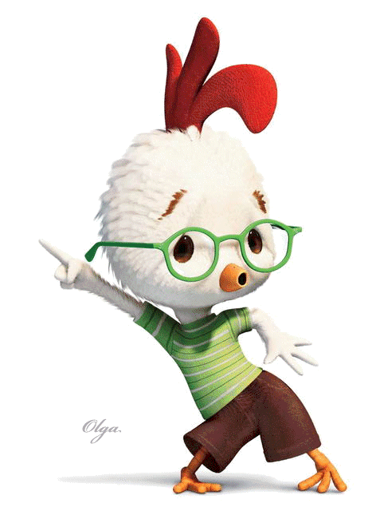
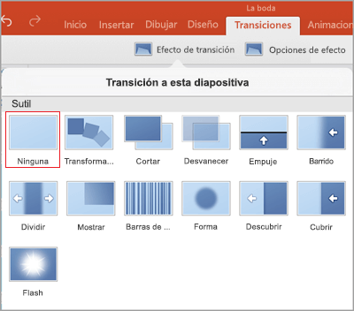
Las transiciones son efectos de movimiento que se ven a medida que avanzas entre diapositiva y diapositiva. Hay muchas para elegir, cada una de ellas te permitirá controlar la velocidad e incluso añadir sonido.
https://edu.gcfglobal.org/es/power-point-2010/que-es-y-para-que-sirve-una-transicion/1/

